Slide 1







畅想新学期
宣讲人：某某某 时间：20XX.XX

Slide 2



目
录
01
良好的开端是成功的一半
02
要有学习目标和动机
03
良好的学习习惯助力提升
04
在线学习注意事项
05
居家防疫，保护自己

Slide 3

01
良好的开端是成功的一半
a good beginning is half the battle a good beginning is
battle a good beginning is half the battle

Slide 4

树立一个信心：我能行！
创立一种学风：认真 勤奋 刻苦 求实
培养一个习惯：自觉自愿

Slide 5

心态决定一切
态度决定一切
保持积极的心态

Slide 6

自习课抬头率
无故发呆率
讨论问题率
响铃安静率
翻抽屉率
说废话率

Slide 7
02
要有学习目标和动机
a good beginning is half the battle a good beginning is
battle a good beginning is half the battle

Slide 8
知之者不如好之者，好之者不如乐之者
01
02
03
被迫无奈性
自我价值实现性
功利性

Slide 9
03
良好的学习习惯助力提升
a good beginning is half the battle a good beginning is
battle a good beginning is half the battle

Slide 10
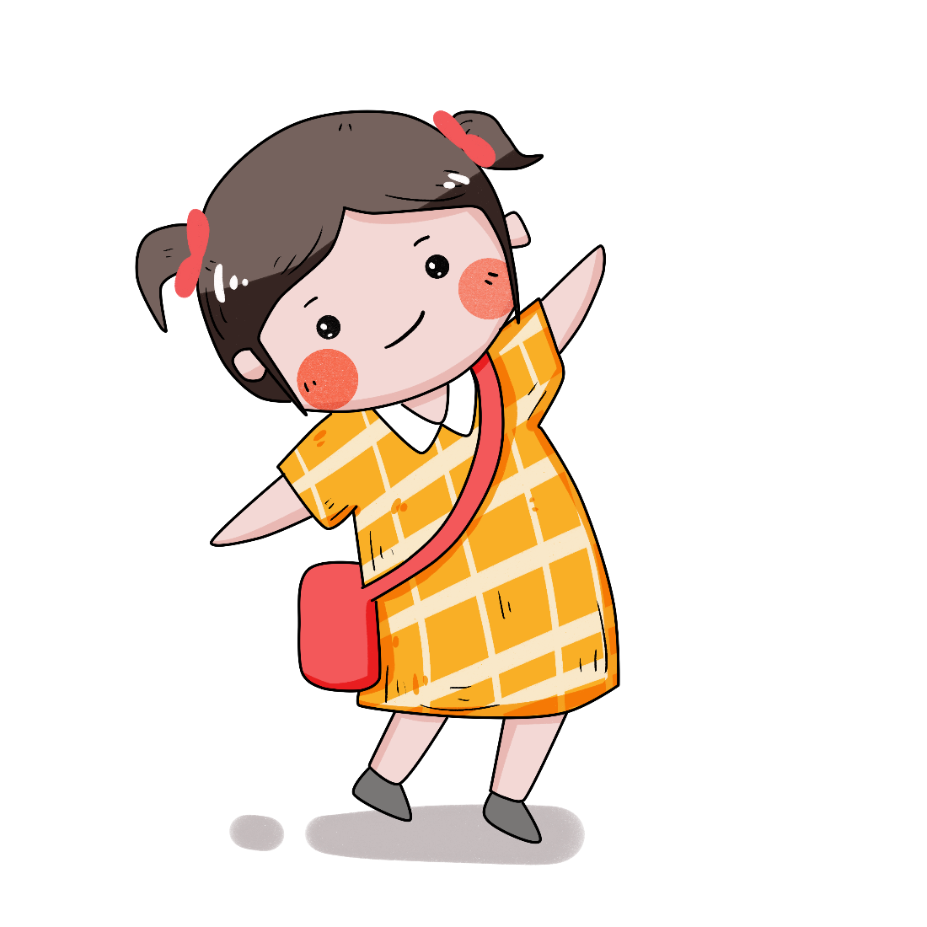
习惯是一个人的资本
你有了好习惯
你一辈子都有用不完的利息
你有了怀习惯
你一辈子都有偿还不了的债务

Slide 11
人格化好习惯的12个指标
真诚待人
诚实守信
认真负责
遵守规则
讲究效率
善与合作
主动学习
独立思考
勇于实践
合理消费
自强自信
总结反思

Slide 12
学 习 习 惯 测 验
1
你是不是预习要学的功课？
5
上自习课时候是否自觉？
2
你上课注意力是否集中？
6
不懂的功课是否向他人请教？
3
学过的功课是否复习？
7
你是不是能按时完成作业？
4
你是否喜欢回答老师的问题？

Slide 13

改掉坏习惯的方法
交几个能够管住自己的朋友们
用写座右铭等来提醒约束自己
用写日记来管住自己

Slide 14
04
在线学习注意事项
a good beginning is half the battle a good beginning is
battle a good beginning is half the battle

Slide 15
空中课堂学习要求
01
按规定每天参与在线课堂学习，课堂上认真听讲、思考，积极发言、留言，做好学习笔记。在线课堂过程中不闲聊，不乱发言，不乱刷屏。
及时下载相关学科的学习资料并按要求认真完成。
02

Slide 16

空中课堂学习要求
每天认真完成教师布置的作业，随时在钉钉群中提问（老师会通过直播或视频会议等方式讲评作业）。
03
04
对于讲评过的作业，及时进行订正。

Slide 17
05
居家防疫·保护自己
a good beginning is half the battle a good beginning is
battle a good beginning is half the battle

Slide 18

不聚集
节日期间尽量不外出，不聚会，
远离人群聚集场所，
避免去疾病正在流行的地区。

Slide 19
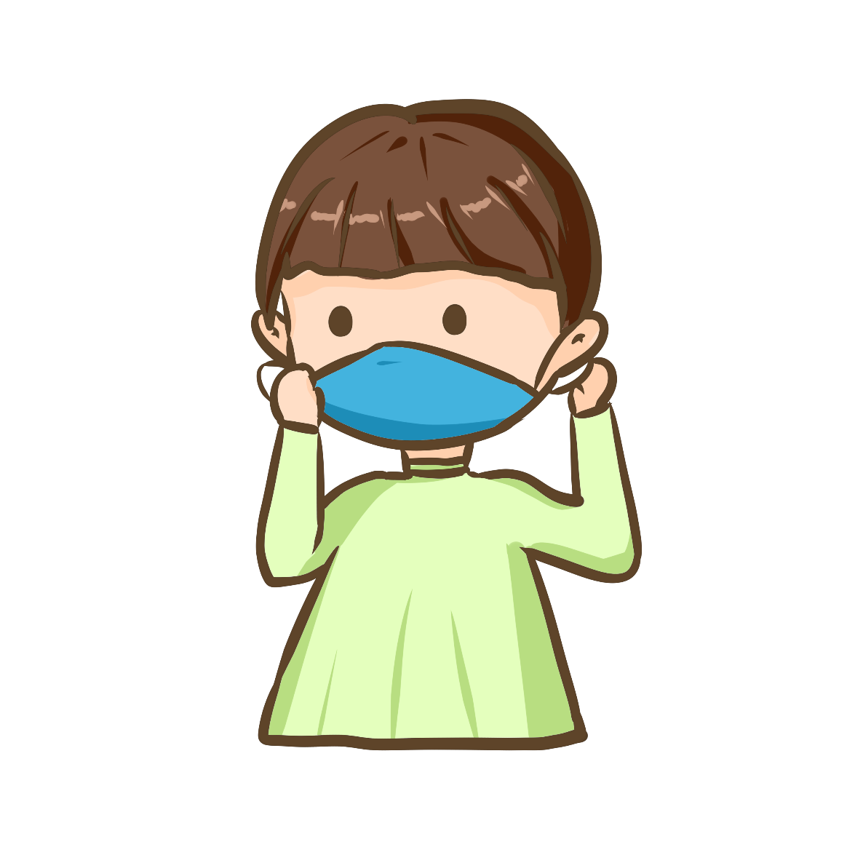
戴口罩
外出前往公共场所、就医和乘坐公共交通工具时，佩戴医用外科口罩或N95口罩。

Slide 20

勤洗手
出门回家后、在咳嗽或打喷嚏后、手脏时、
吃饭前、上厕所后、玩玩具后、在接触他人后、
接触过动物之后、接触钱币后、吃药、往伤口涂抹药物之前要洗手

Slide 21

适量运动
每天坚持 1.5 小时的体育锻炼，如原地跑、健身操、哑铃操、仰卧起坐、俯卧撑等，选择适合自己的运动，循序渐进，持之以恒，增强体质，提高防病能力。

Slide 22

合理饮食
保持营养均衡，不暴饮暴食，主食粗细要搭配，每天吃。
新鲜的蔬菜和水果，适量多喝水，每天不少于 1500ML。

Slide 23

不传谣
不信谣、不传谣、不造谣。相信国家，相信我们能战胜疫情。

Slide 24
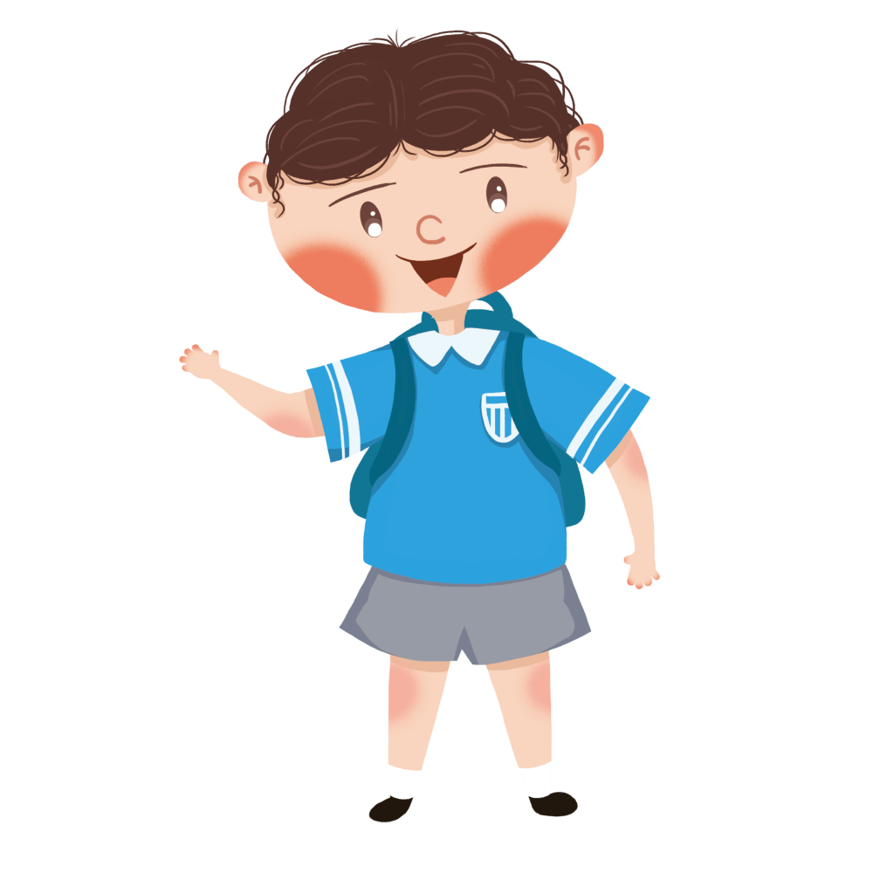
及时报备
每天10点之前在班级群报备自己身体情况，若出现新型冠状病毒感染可疑症状（包括发热、咳嗽、咽痛、胸闷、呼吸困难、轻度纳差、乏力、精神稍差、恶心呕吐、腹泻、头痛、心慌、结膜炎、轻度四肢或腰背部肌肉酸痛等），应根据病情，及时到医疗机构就诊。

Slide 25

感谢您观看

